Slide 1
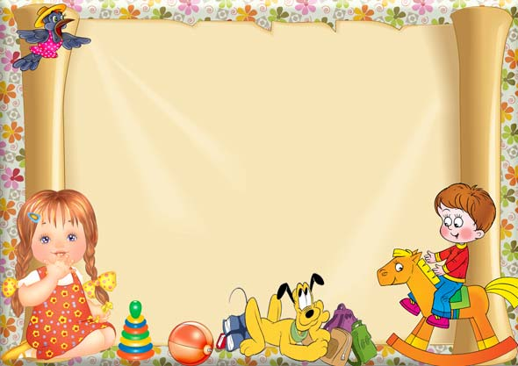
Муниципальное автономное дошкольное образовательное учреждение детский сад №112 г.Тюмени
Проект
« Путешествие по стихам Агнии Барто»
Разработала: Айдакова Татьяна Васильевна
г. Тюмень 2022

Slide 2

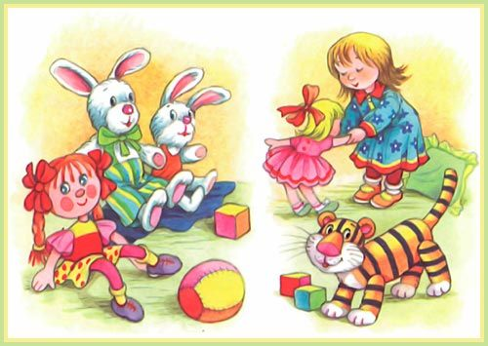
Цель: приобщение детей к художественной литературе, знакомство детей с писательницей Агнией Барто и её творчеством.
ЗАДАЧИ:
Познакомить детей с портретом и творчеством А. Барто.
Учить изображать в аппликации, лепке и рисовании простые сюжеты к произведением А. Барто.
Учить наизусть, рассказывать стихотворения А. Барто из цикла «Игрушки».
Рассматривать иллюстрации к стихотворениям.
Развивать речь детей, обогащать и активизировать их словарный запас
Воспитывать заботливое и внимательное
отношение к игрушкам
Воспитывать бережное отношение к книгам.
Воспитывать интерес к стихам, желание их
запоминать..

Slide 3

АКТУАЛЬНОСТЬ
Игрушка — это не просто забава. Дарить игрушки было распространенным обычаем - подарок приносит ребенку здоровье и благополучие. Но, мы стали замечать, что дети бросают игрушки, вырывают друг у друга, не видят, что игрушки валяются. И поэтому было решено создать книгу игрушек по произведению А. Барто. Важно выработать у ребенка привычку беречь игрушку, аккуратно их складывать, убирая после игры. Желательно научить его делиться игрушками при игре со сверстниками, дарить игрушки, которые смастерил сам другим детям. Пусть ребенок почувствует радость того, что доставил удовольствие другому.

Slide 4
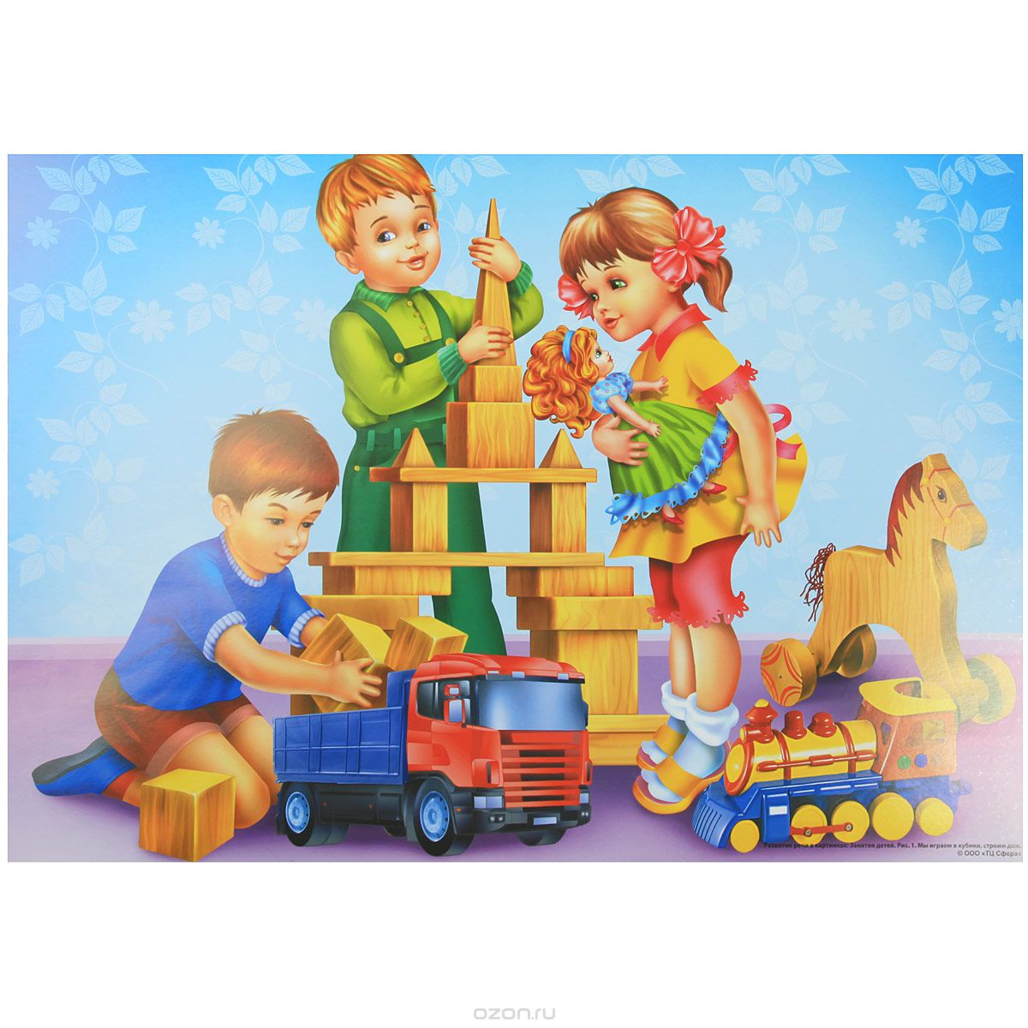
Вид проекта: информационно-творческий. Тип проекта: познавательно - исследовательский. Сроки реализации: краткосрочный ( с 8.08.22 по 12.08.22).
Участники проекта: дети 2 младшей группы, родители воспитанников, воспитатель.

Slide 5
Этапы реализации проекта
Подготовительный
Основной
Заключительный

Slide 6
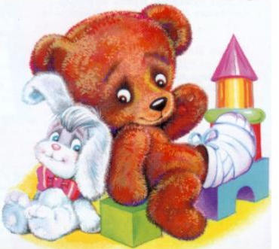
Подготовительный
Поиск информации
Подбор иллюстраций
Подбор книг, журналов, детских энциклопедий, видеоматериалов
Разработка конспектов
Беседа с детьми по актуальной проблеме

Slide 7
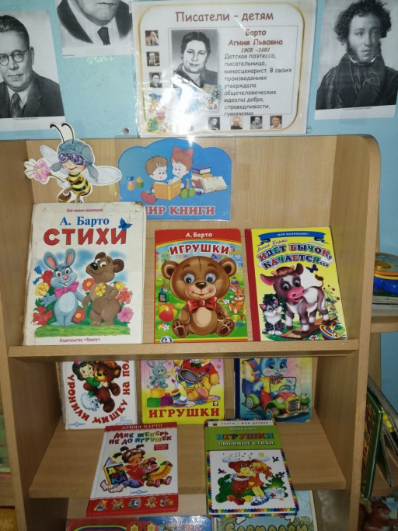
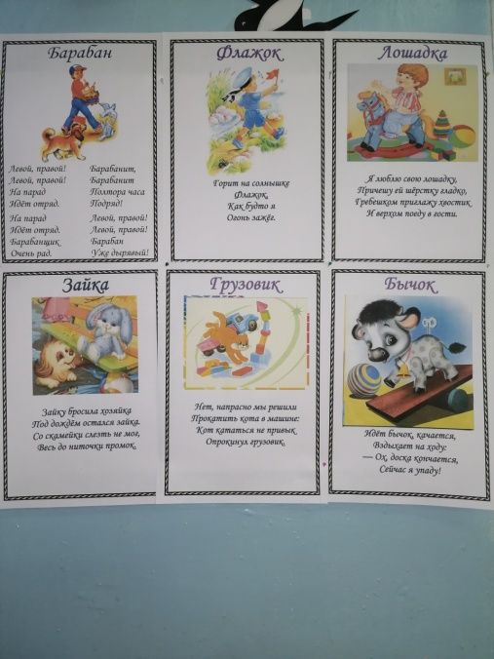
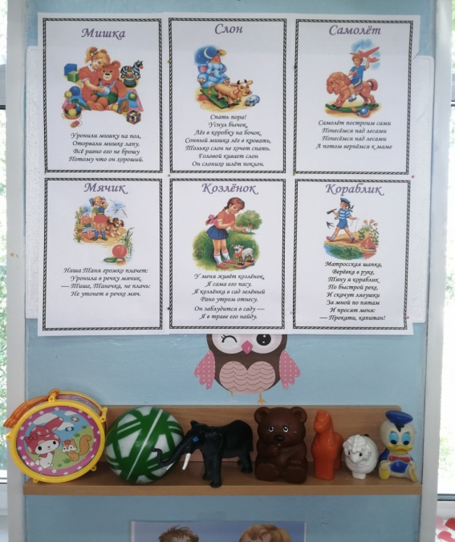
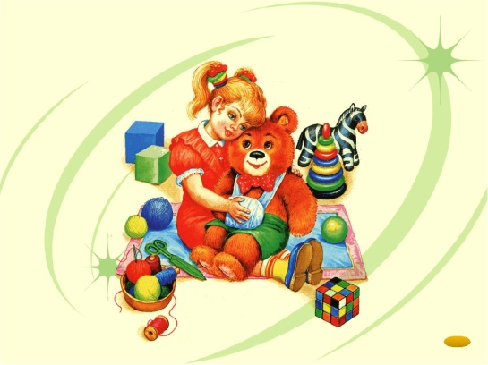

Основной
Развивающая предметно-пространственная среда:

Slide 8
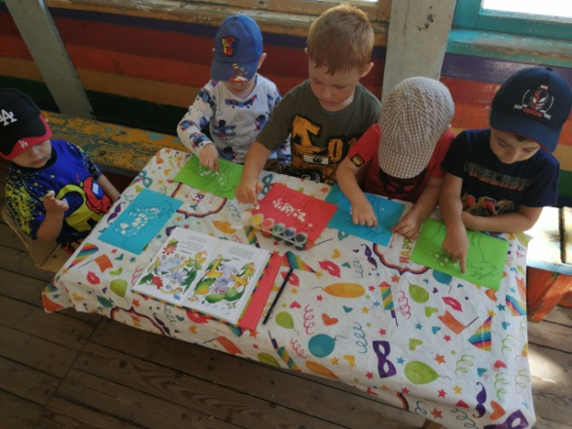
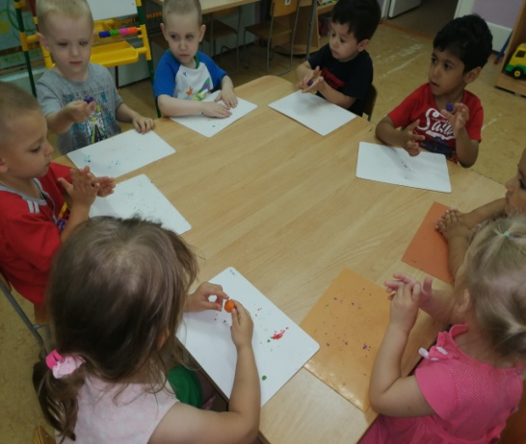
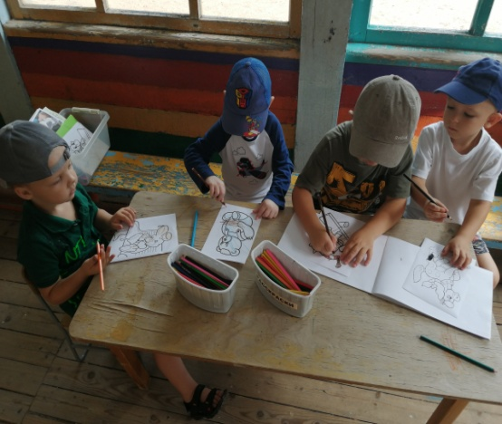
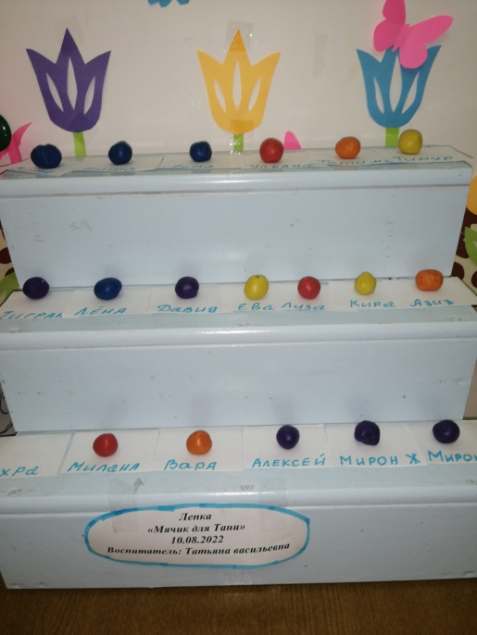
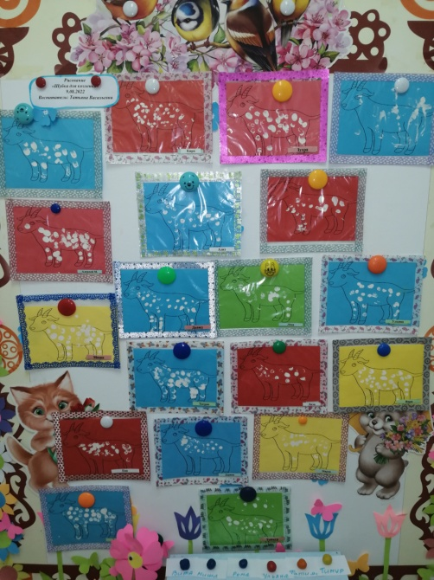
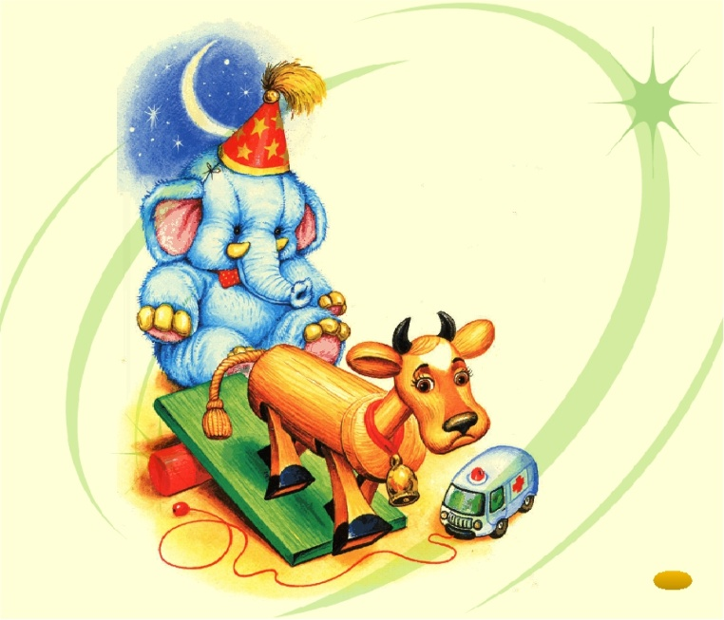
Продуктивная деятельность:

Slide 9
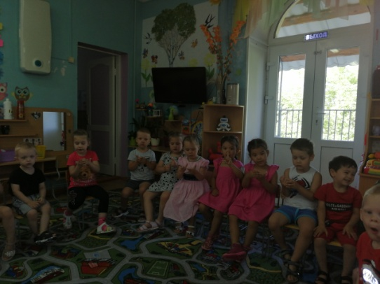
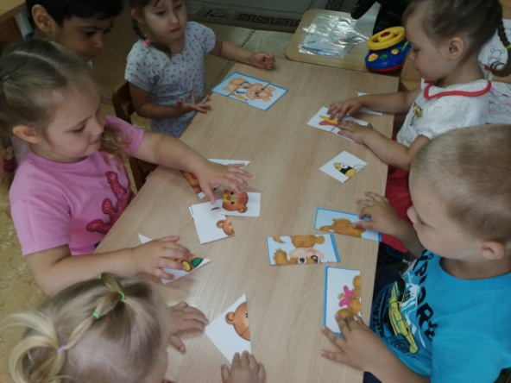
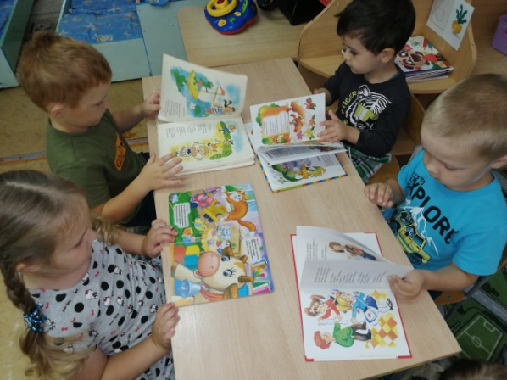
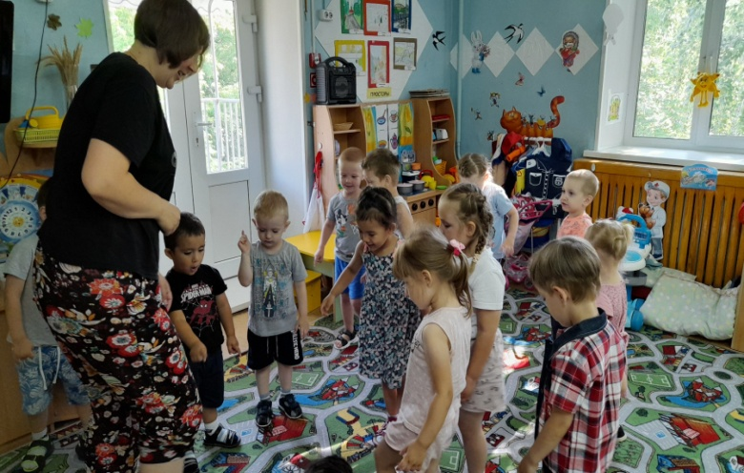
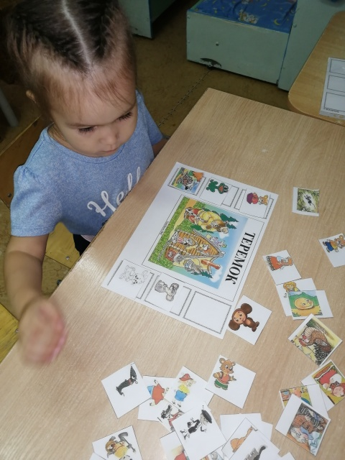
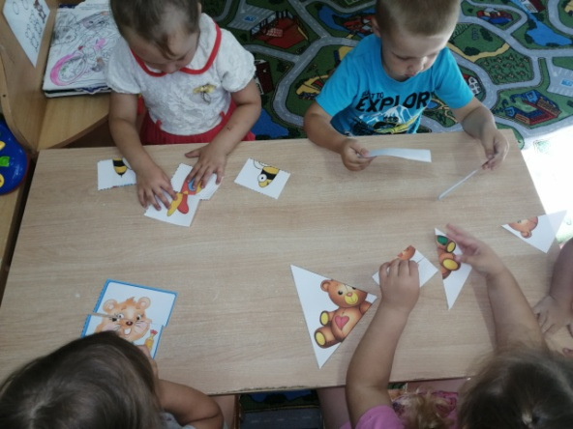
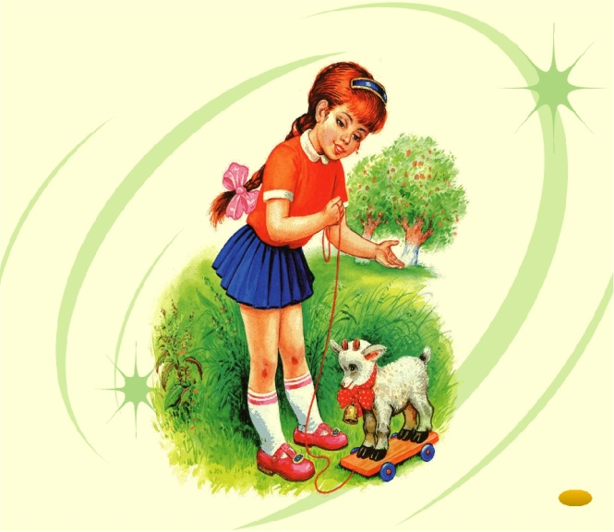
Дидактические игры

Slide 10
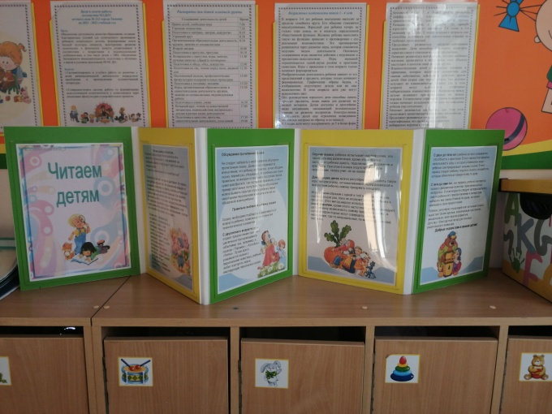
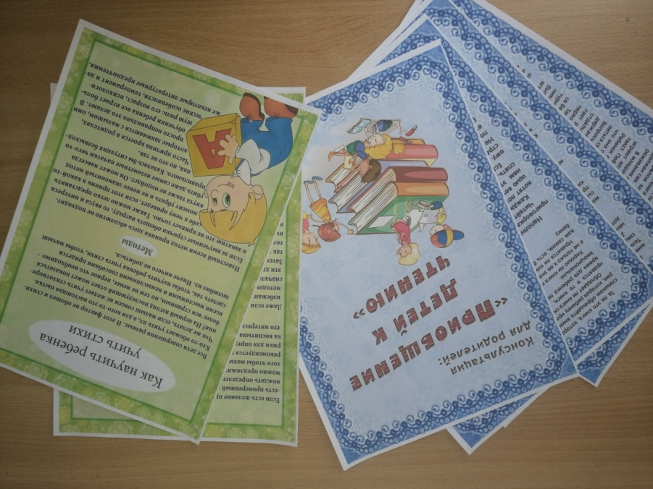
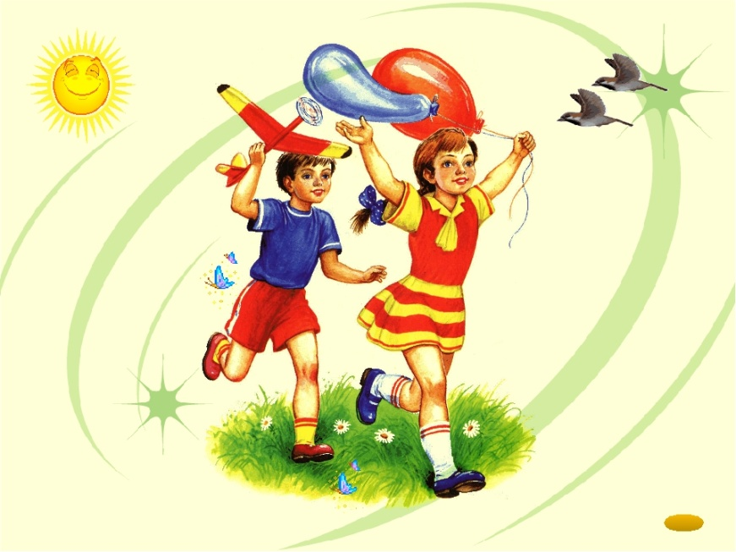
Работа с родителями

Slide 11
Заключительный
В процессе взаимодействия педагог - дети - родители в реализации проекта:
- Составление фотоколлажа: «Моя любимая игрушка».
- Презентация проекта «Игрушки»

Slide 12
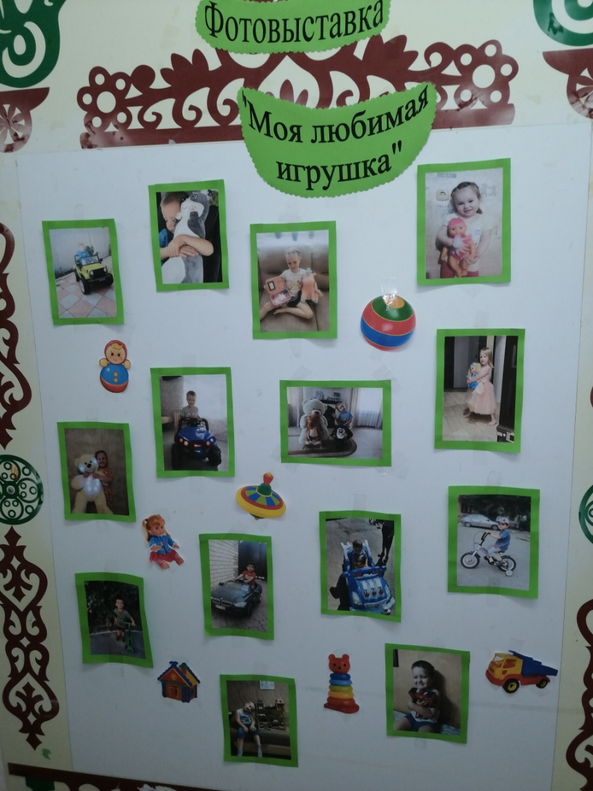
Фотоколлаж

Slide 13
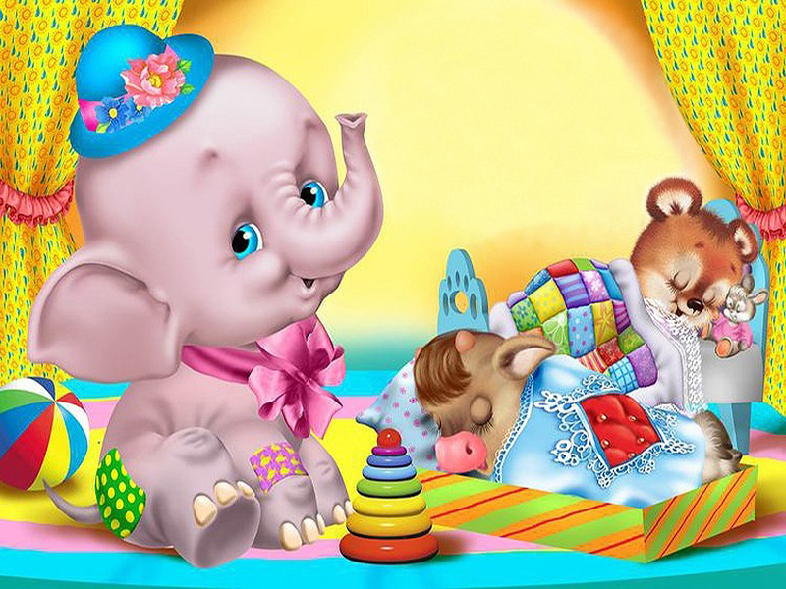
Спасибо за внимание!

